Slide 1
使用说明
作者 张海波
联系电话 15594812511
—光谱微纳卫星数据分析系统

Slide 2
一、文件介绍
二、系统概述
三、操作说明

Slide 3
一、文件介绍

Slide 4
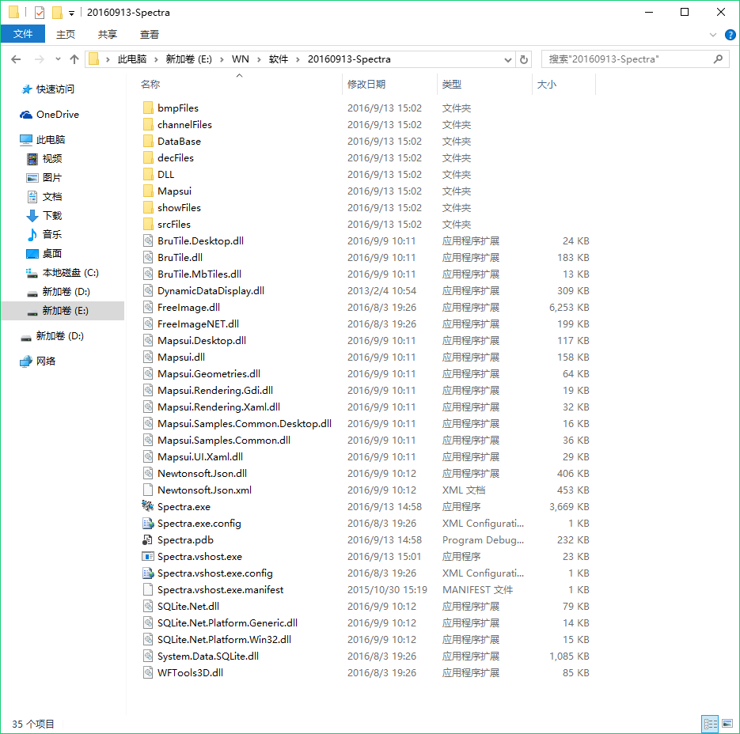
一、文件介绍
使用说明:
1.由于系统进行图像处理的过程会占用大量硬盘资源，因此请将文件夹存
放在足够大的硬盘目录下。
2.右键“Spectra.exe”—“发送到”—“桌面快捷方式”，之后可通过
点击桌面快捷方式启动软件。
文件夹必要内容说明（可跳过）:
1.该文件夹内容均为系统文件，不可删除（含文件夹）。
2.channelFiles包含内容为分通道解压后的所有文件，在应用示范已生成
的前提下，可删除文件以清理空间；否则会导致图像显示不正确。
3.decFiles内第二级目录文件夹”jp2”，可全部删除以清理空间；decFiles
已不需要的文件夹可以全部删除。
说明: 应用软件暂时没有进行安装包封装,因此以文件夹可执行文件形式提供.

Slide 5
二、系统概述

Slide 6
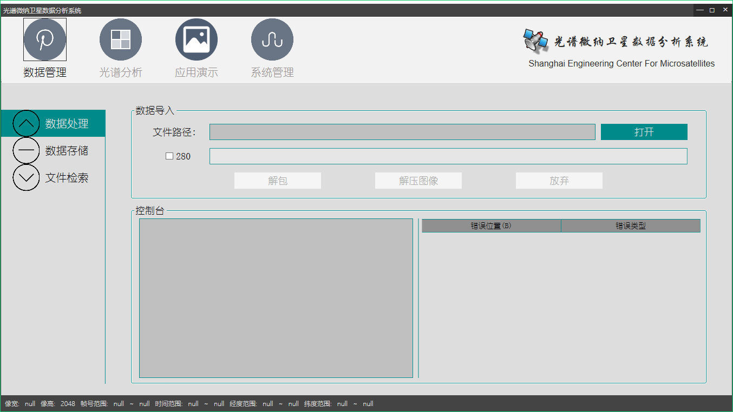
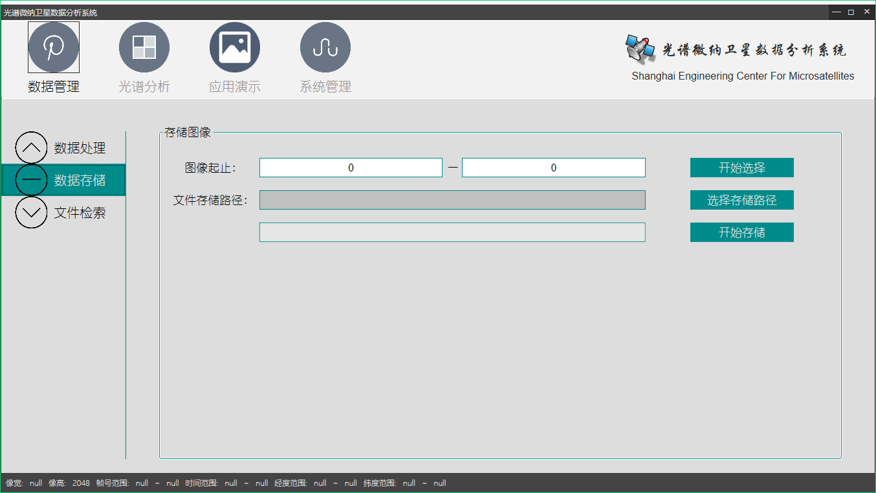
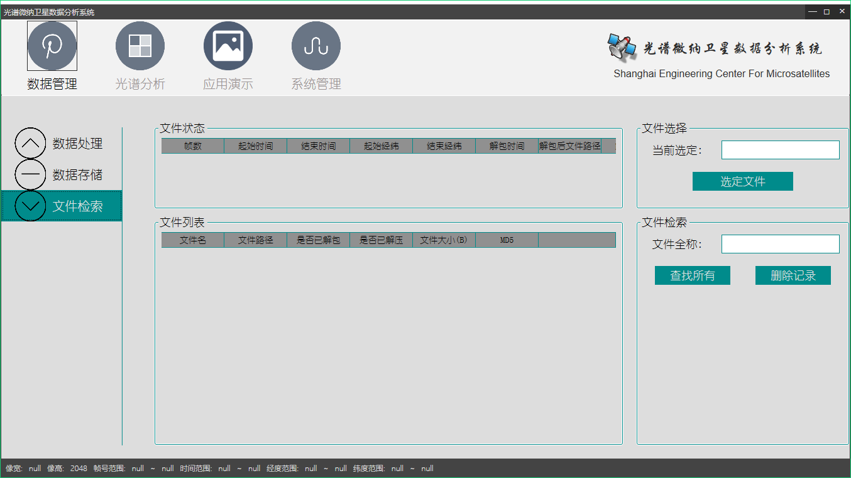
一、系统概述 _{数据管理}
数据处理：对星上下发数据完成校验、解包、解压、拼接、存储、记录等操作。
（文件格式涵盖：星上1024包长未解包文件、288或280包长未解压文件）
数据存储：选择图像区域裁剪另存，存储路径由用户定义。
文件检索：所有经过系统打开过的文件均被记录，可查询文件处理情况及处理后
文件路径。

Slide 7
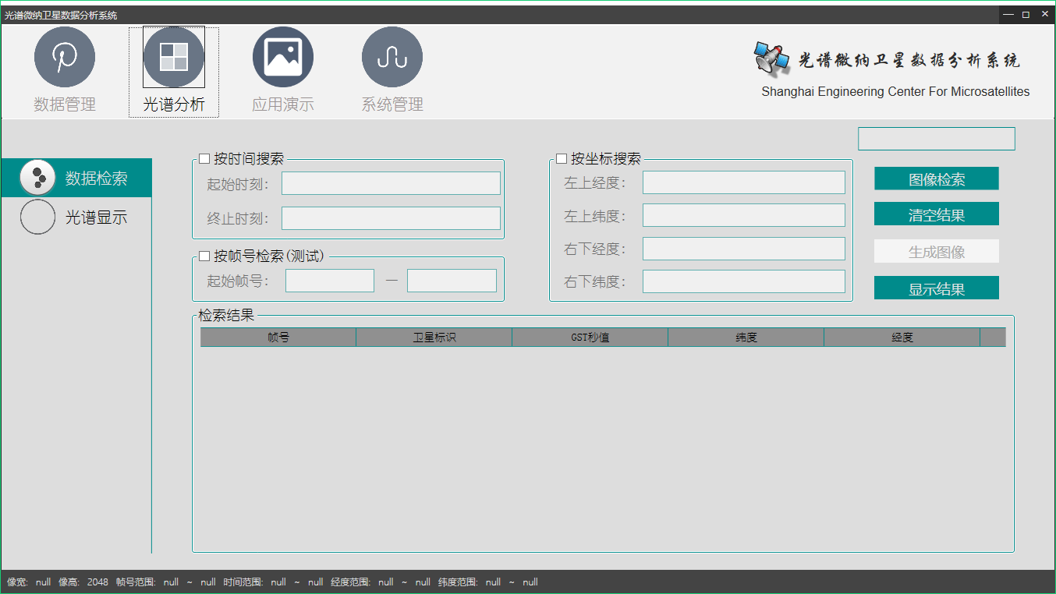
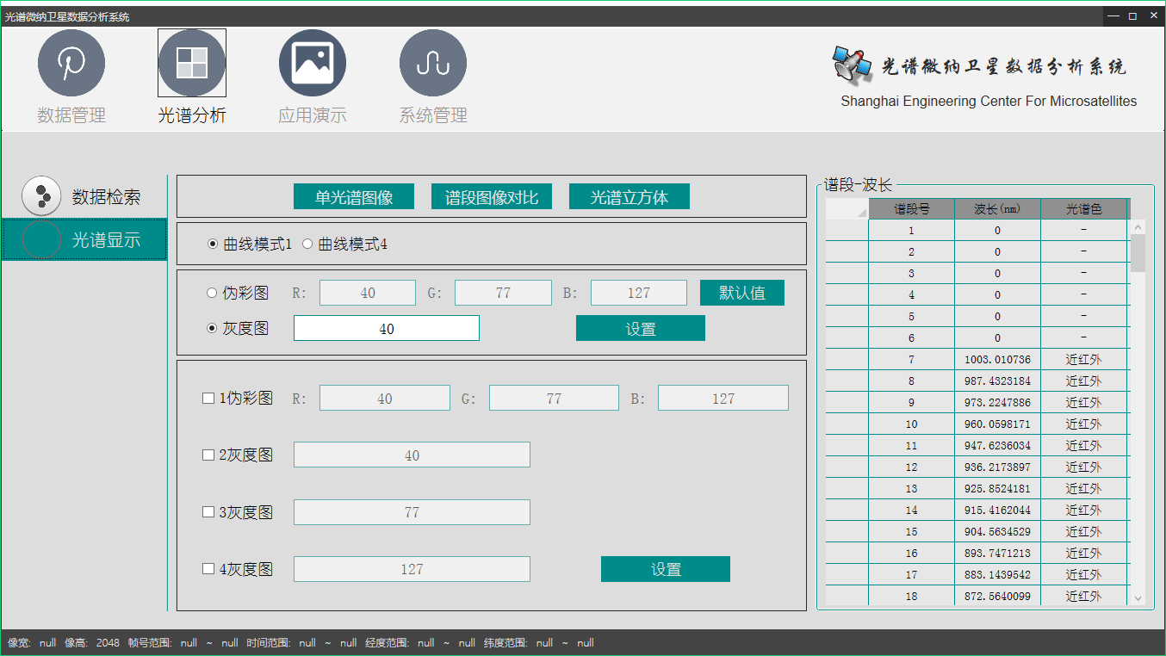
一、系统概述 _{光谱分析}
数据检索：通过时间、坐标、帧号检索图像内容。
光谱显示：根据用户需求展示图像信息，通过参数设置更改图像展示内容。

Slide 8
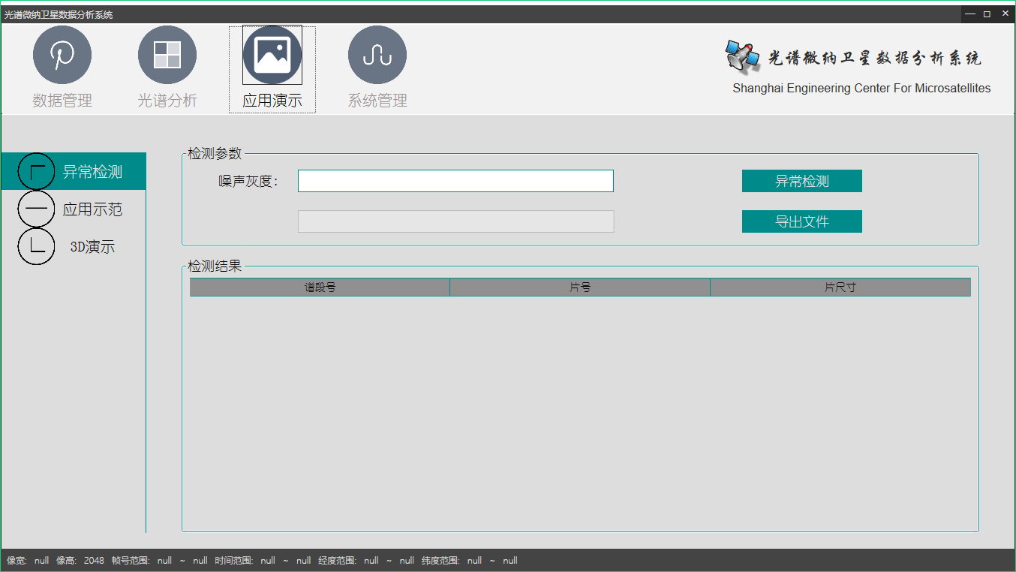
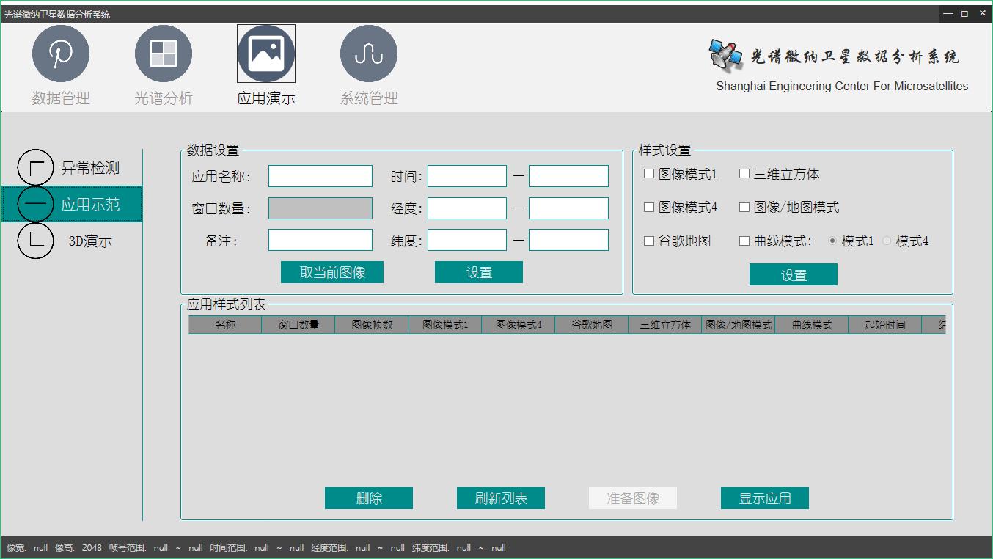
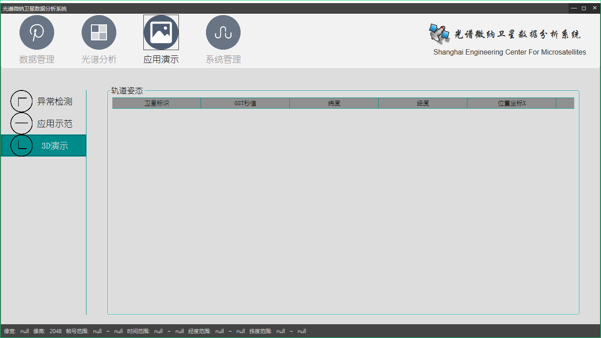
一、系统概述 _{应用演示}
异常检测：设定噪声灰度检测图像异常情况。
应用示范：自定义图像为应用样式，快速展示应用。
3D演示：预留模块。

Slide 9
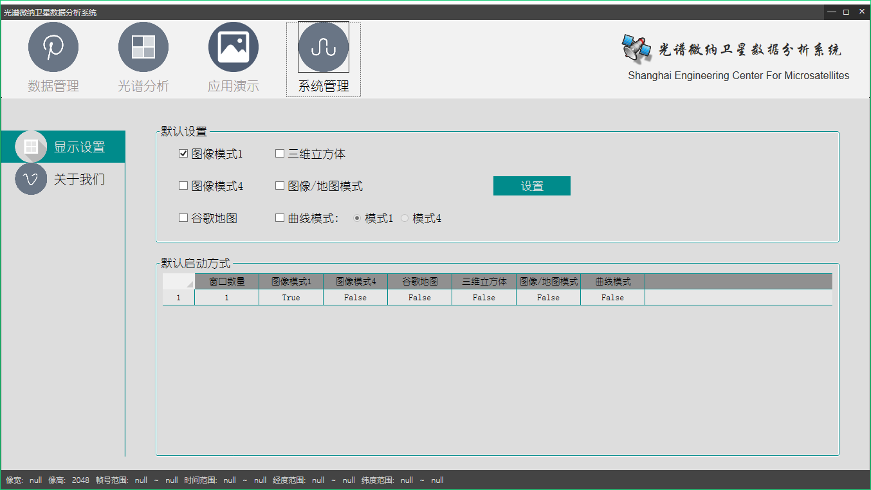
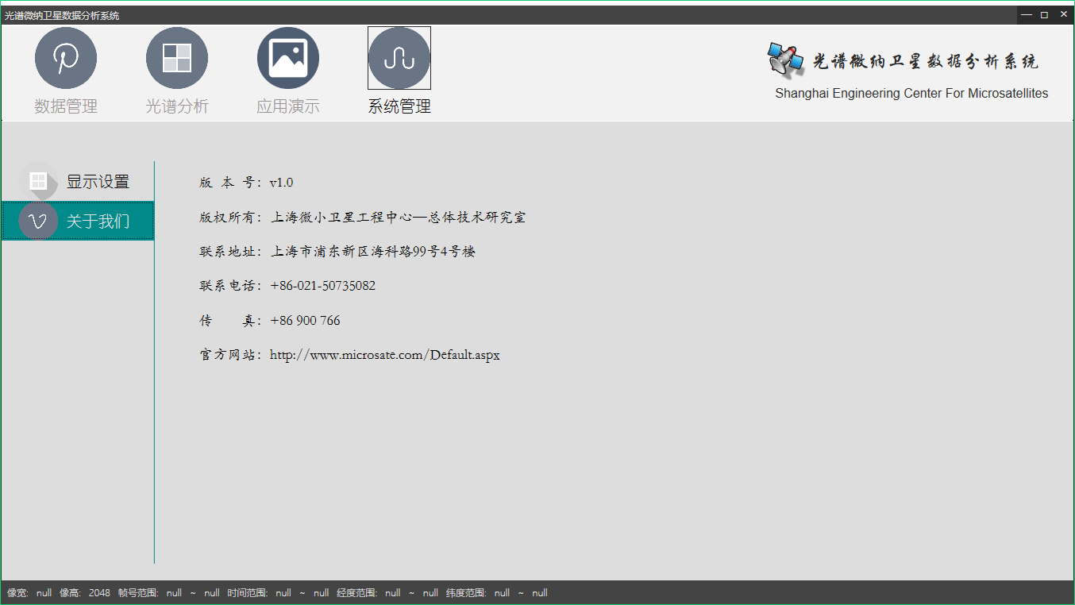
一、系统概述 _{系统管理}
显示设置：根据用户喜好设置默认显示方式。
关于我们：系统设计团队信息简介。

